Slide 1
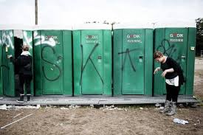
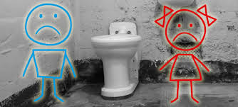
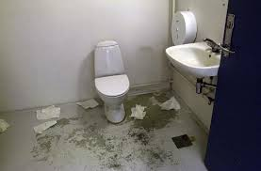
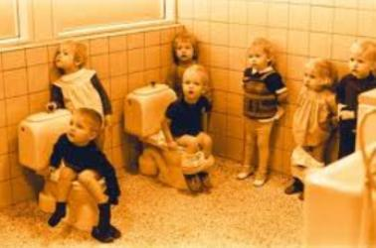
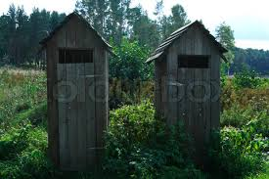
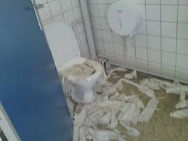
Gode toiletter -
Betyder det noget for sundheden?
JA

Slide 2
Helt på lige fod med
Kost
Motion
Rygning
Toiletvaner
  Forudsætning for succes er gode toilet forhold

Slide 3
Børneinkontinens omfang
Ca. 50.000 børn lider af inkontinens (urin og/eller afføring)
1 -2 børn i 1. klasse har et inkontinens problem
Vi ser ca. 60 børn om ugen i Børneinkontinensklinikken/Blæreskolen
Ca. 50% af børnene kommenterer toiletterne nogenlunde svarende til SIF forskningsprojekt Hi Five

Slide 4

fysiske omkostninger
Børnene holder sig til de er hjemme
Nedsætter deres væskeindtag
Hovedpine
Mavesmerter
Urin lækage
Dårlig blæretømning
Blærebetændelse
Nedsat nyrefunktion
Afførings lækage
Forstoppelse
Kroniske tarmproblemer

Slide 5
Psykiske omkostninger
Nedsat selvværdsfølelse
Koncentrationsbesvær
Angst
Påvirket social aktivitet
Isolations tendens
”Pattebarns” reaktion
Føler mangel på voksen tillid /anerkendelse

Slide 6
En trist historie
11 - årig pige
Tilbagevendende blærebetændelser
Langtidsbehandling ned antibiotika
Forsøgt udtrappet flere gange med tilbagefald
  Fundet stærkt nedsat højresidig nyrefunktion ved udredning!
Vil ikke bruge toiletterne – snavsede, urin på gulvet, døre ikke låses Kronisk nyreskade

Slide 7
En anden trist historie
8- årig dreng
Afførings uheld i bukserne daglig
Lægeundersøgt - alt normalt
Afføringsmidler uden effekt
Gået hos skolepsykolog pga. voldsom adfærd
  Henvist til børnepsykiatrisk afdeling!
Vil ikke bruge toiletterne - dør usikker lås - oftest ikke toiletpapir Forsinket indlæring pga. adfærdsproblemer

Slide 8

Folkesundhed - indsatsområder
400.000 voksne danskere har inkontinens
50.000 børn
En grundlæggende forudsætning er ordentlige toiletforhold – OG
Et fælles ansvar for:
Løbende at prioriterer de sanitære forhold
Undervise i kropsfunktioner betydning
Undervise i toiletvaners betydning
Lære vores børn god adfærd i fælles ”arealer”
At have en toilet politik i institutionerne
Også at lade arbejdsmiljø lovgivning gælder for vores børns ”arbjedsforhold”

Slide 9
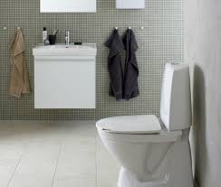
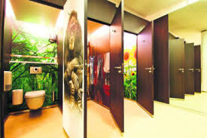

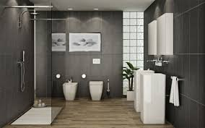
Tak for i dag

